Slide 1
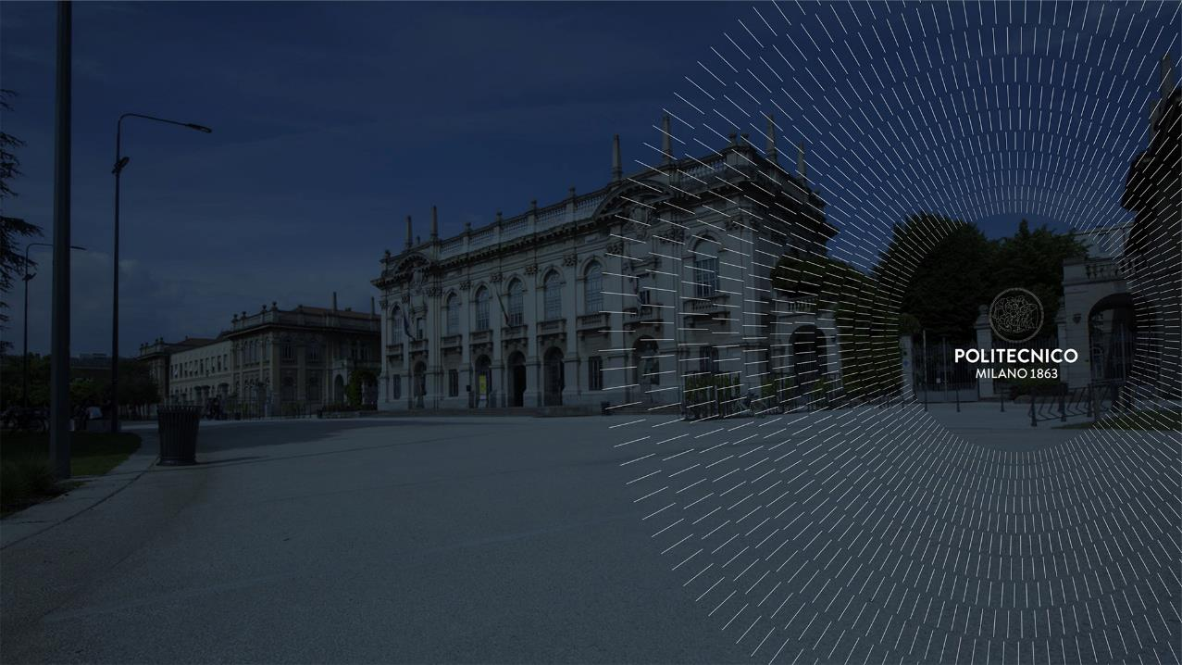
PIANO NAZIONE DI RIPRESA E RESILIENZA Linee guida e azioni
Incontro di aggiornamento sul Piano Strategico:
LA RICERCA Ferruccio Resta 22 ottobre 2021

Slide 2
LE LINEE GUIDA
Definite dal MUR con il contributo consultivo della Supervisory Board, istituita a giugno dal Ministro Messa.
Contengono informazioni chiave per la partecipazione a bandi e a manifestazione di interesse.
Servono a governare gli investimenti per circa 6 miliardi di euro per i prossimi 5 anni destinati alla ricerca in filiera.
Prevedono di finanziare circa 60 progetti.
2

Slide 3
CIRCUITI FINANZIARI
I circuiti finanziari di trasferimento delle risorse PNRR dalla Commissione Europea ai destinatari finali si snodano su diversi «livelli».
Commissione Europea
Stato Membro (MEF)
Soggetti attuatori
Amministrazioni titolari di interventi PNRR
Soggetti realizzatori
3

Slide 4
I PUNTI DI ATTENZIONE
SERRATA TEMPISTICA per la realizzazione di investimenti e riforme
STRETTO MONITORAGGIO degli avanzamenti
MILESTONE
TRAGUARDI
Indicano risultati oggettivamente verificabili, associati a una precisa scadenza temporale. Devono essere affidabili, fattuali e precisi
TARGET
OBIETTIVI
Rappresentano risultati quali-quantitativi su indicatori che forniscono prova di un progresso continuo
PAGAMENTI SU BASE SEMESTRALE (fino a 2026) subordinati al rispetto di indicatori specifici e trasparenti
4

Slide 5
GLI INVESTIMENTI
5

Slide 6
I REQUISITI – TRANSIZIONI GEMELLE
Nei PNRR, gli Stati membri hanno dovuto dimostrare il contributo a transizione verde e transizione digitale.
Se il PNRR prevede un sistema di marcatura (tagging), la soglia percentuale prevista per i tag Climate e Digital va garantita ex ante dal soggetto attuatore e accertata dal MUR.
Una singola proposta può contribuire contemporaneamente agli obiettivi Climate e Digital.
 | Climate | Digital
Partenariati estesi | 42%
Centri Nazionali | 36% | 15%
Ecosistemi dell’innovazione | 40%
Infrastrutture di ricerca e Innovazione |  | 100%
6

Slide 7
I REQUISITI – DISPARITÀ
Territoriale
Il 40% delle risorse del PNRR verrà investito nelle otto regioni del Mezzogiorno (Abruzzo, Basilicata, Calabria, Campania, Molise, Puglia, Sardegna e Sicilia) a fronte del 34% previsto dalla legge.
DI Genere
Il PNRR è l’occasione per allargare il numero di donne coinvolte nella ricerca italiana ad ogni livello di responsabilità. I progetti dovranno avere un piano operativo per la promozione delle pari opportunità di genere. L’accesso ai finanziamenti è consentito solo alle università che adottano il Bilancio di Genere.
Generazionale
Verranno valutati positivamente il coinvolgimento di ricercatori/ricercatrici con dottorato di ricerca da meno di 10 anni e l’assegnazione di posizioni a giovani ricercatori e giovani ricercatrici in base a talento, maturazione e leadership.
7

Slide 8
10 Partenariati estesi (Misura 1.3) - €1.610 mln
Ricerca fondamentale e/o applicata trasversale, con approccio interdisciplinare, olistico, problem solving
Governance - Hub and Spoke
Forma giuridica - Consorzio pubblico-privato
Soggetto realizzatore (hub) - Università, centri di ricerca, altri soggetti pubblici o privati che fanno ricerca, riconosciuti come altamente qualificati
Privati - devono entrare nel PE a partire dalla sua costituzione. È auspicabile che contribuiscano alle spese di funzionamento
TRL - 1-4
Massa critica - 250 ricercatori per PE + 30 per ogni Spoke + almeno 5 Spoke (numero massimo coerente con le finalità)
Finanziamento - 80-160 mln € per 3 anni +1 (eventuale completamento dell’attività)
Disparità territoriale - 40% complessivo nel Mezzogiorno
Disparità di genere - almeno il 40% di donne assunte e il 40 % borse di dottorato
8

Slide 9
10 Partenariati estesi (Misura 1.3) - €1.610 mln
9

Slide 10
5 Centri Nazionali (Misura 1.4) - €1.600 mln
Ricerca di frontiera su tematiche strategiche che si rifanno a tecnologie abilitanti
Governance - Hub and Spoke
Forma giuridica - Fondazione/Consorzio
Soggetto realizzatore (hub) - Università, centri di ricerca, altri soggetti pubblici o privati che fanno ricerca, riconosciuti come altamente qualificati
Privati - possono partecipare alla costituzione del CN, collaborare con gli Spoke e nei programmi comuni, partecipare alla governance. Il loro ruolo attivo è qualificante per la proposta. È auspicabile che contribuiscano alle spese di funzionamento.
TRL - 2-7
Massa critica - 250 ricercatori per CN + 30 per ogni Spoke + almeno 5 Spoke (numero massimo coerente con le finalità)
Finanziamento - 200-400 mln € per 3 anni +1 (eventuale completamento dell’attività)
Disparità territoriale - 40% complessivo nel Mezzogiorno
Disparità di genere - almeno il 40% di donne assunte e il 40 % borse di dottorato
10

Slide 11
5 Centri Nazionali (Misura 1.4) - €1.600 mln
11

Slide 12
12 Ecosistemi dell’innovazione (Misura 1.5) - €1.300 mln
Creazione e promozione dell’innovazione e della sostenibilità per un’area/territorio di riferimento
Governance - Hub and Spoke
Forma giuridica - Consorzio
Soggetto realizzatore (hub) - Università, centri di ricerca, enti territoriali, altri soggetti pubblici o privati altamente qualificati
Privati - possono partecipare alla costituzione del EI, collaborare con gli Spoke e nei programmi comuni, partecipare alla governance. Il loro ruolo attivo è qualificante per la proposta. È auspicabile che contribuiscano alle spese di funzionamento.
TRL - Non previsto
Massa critica - 250 ricercatori per EI + 30 per ogni Spoke + almeno 5 Spoke (numero massimo coerente con le finalità)
Finanziamento - 60-120 mln € per 3 anni +1 (eventuale completamento dell’attività)
Disparità territoriale - 40% complessivo nel Mezzogiorno
Disparità di genere - Almeno il 40% di donne assunte a tempo determinato + il 40% delle borse di dottorato assegnato a ricercatrici
12

Slide 13
12 Ecosistemi dell’innovazione (Misura 1.5) - €1300 mln
13

Slide 14
30 Infrastrutture di Ricerca e di Innovazione (Misura 3.1) - €1.580 mln
Potenziare laboratori d’avanguardia dove nasce l’innovazione
Governance - Referente singolo o partenariato/consorzio
Forma giuridica -Soggetto pubblico
Soggetto realizzatore (hub) - Università, centri di ricerca, enti territoriali, altri soggetti pubblici o privati altamente qualificati
Privati - possono entrare nel consorzio (se costituito) dopo la sua costituzione
TRL - 1-4 (Infrastrutture di Ricerca), 4-9 (Infrastrutture di Innovazione)
Finanziamento - non predefinito per 3 anni +1 (eventuale completamento dell’attività)
Disparità territoriale - 40% complessivo nel Mezzogiorno
Disparità di genere - almeno il 40% di donne assunte a tempo determinato + il 40% delle borse di dottorato assegnato a ricercatrici
14

Slide 15
30 Infrastrutture di Ricerca e di Innovazione (Misura 3.1) - €1.580 mln
15

Slide 16
I TEMI A CONFRONTO
 | Temi
Partenariati estesi | Intelligenza artificiale: aspetti fondazionali; Scenari energetici del futuro; Rischi ambientali, naturali e antropici; Scienze e tecnologie quantistiche; Cultura umanistica e patrimonio culturale come laboratori di innovazione e creatività; Diagnostica e terapie innovative nella medicina di precisione; Cybersecurity, nuove tecnologie e tutela dei diritti; Conseguenze e sfide dell’invecchiamento; Sostenibilità economico-finanziaria dei sistemi e dei territori; Modelli per un’alimentazione sostenibile; Made-in-Italy circolare e sostenibile; Neuroscienze e neurofarmacologia; Malattie infettive emergenti; Telecomunicazioni del futuro; Attività spaziali
Centri Nazionali | Simulazioni, calcolo e analisi dei dati ad alte prestazioni; Tecnologie dell’Agricoltura (Agritech); Sviluppo di farmaci con tecnologia a RNA; Mobilità sostenibile; Bio-diversità
Ecosistemi dell’innovazione | Focus scientifico e tecnologico, capaci di garantire un concreto e dimostrato impatto sul sistema economico e sociale, comprese le PMI
Infrastrutture di ricerca e Innovazione | Temi coerenti con i grandi obiettivi di ricerca previsti dal PNR, dai programmi UE e dal PNRR
16

Slide 17
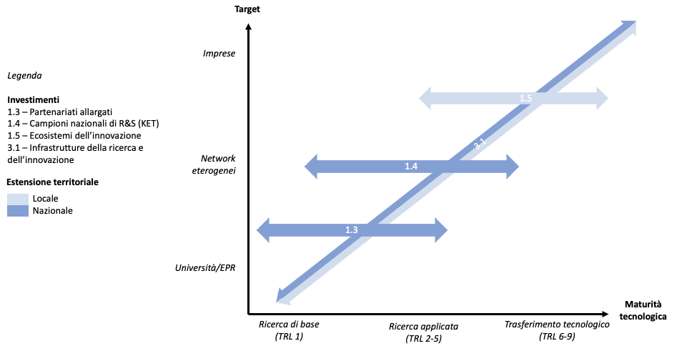
Target e maturità tecnologica a confronto
17

Slide 18
Selezione
Tutte le misure prevedono procedure di selezione su base competitiva.
I criteri per la selezione dei progetti, specificati nei singoli bandi o avvisi a manifestare interesse saranno ispirati a:
qualità scientifica, coerenza e ambizione dei progetti
qualificazione scientifica dei soggetti proponenti
massa critica dei gruppi proponenti
impatto a lungo termine ed eventuale sostegno del capitale privato
ricadute nazionali sul sistema economico e produttivo, sociale e culturale
chiarezza del piano di attività
La procedura avviene in due fasi:
Fase 1: Manifestazione di interesse
Fase 2: Proposta integrale
18

Slide 19
Manifestazione di interesse
Progettazione di massima
Obiettivi, impatto atteso, proponenti
Elementi caratterizzanti con dettaglio di corrispondenza dei requisiti minimi di massa critica. Lettere di impegno di tutti i soggetti fondatori.
Verifica Formale
Presenza dei requisiti di: ricevibilità̀, ammissibilità,̀ correttezza e validità previsti dal bando.
Valutazione di merito da parte di un panel di esperti internazionali.
Selezione manifestazione di interesse i cui soggetti proponenti sono invitati alla fase successiva.
19

Slide 20
Proposta integrale
Presentazione Progetto in forma integrale
Valutazione definitiva
Criteri di valutazione: qualità scientifica – caratteristiche, realizzabilità e controllo – impatto del programma.
Finanziamento proposte con punteggio più alto
Fino a concorrenza dell’importo stanziato per ciascuna linea di investimento.
Manifestazione di interesse e proposta integrale in lingua inglese
Per ogni bando, partecipazione di università̀/EPR e altri soggetti pubblici e privati, come proponenti o Spoke, ad una sola candidatura per tematica.
20

Slide 21
Monitoraggio e rendicontazione
SERVIZIO CENTRALE PER IL PNRR
Istituito presso il MEF con compiti di coordinamento operativo, monitoraggio, rendicontazione e controllo del PNRR .
MUR
Si interfaccerà̀ con il Servizio Centrale per il PNRR per:
fornire adeguato flusso informativo in merito al stato di avanzamento fisico e finanziario degli interventi
attivare i circuiti finanziari per il trasferimento delle risorse ai soggetti attuatori
Per il supporto delle attività̀ di gestione, monitoraggio, rendicontazione e controllo delle componenti del Next Generation EU, il MEF renderà̀ disponibile un APPOSITO SISTEMA INFORMATICO: il ReGIS.
21

Slide 22
Circuiti finanziari
Il MUR metterà a disposizione dei soggetti attuatori un’anticipazione finanziaria per l’avvio delle iniziative progettuali.
L’entità di tale anticipazione sarà corrisposta tenendo conto dei cronoprogrammi di spesa e degli altri elementi relativi allo stato delle attività desumibili dal sistema di monitoraggio ReGIS.
I trasferimenti successivi saranno assegnati sulla base di rendicontazioni bimestrali, secondo i dati finanziari, fisici e procedurali registrati e validati sul sistema informatico e in base al raggiungimento dei relativi target intermedi e finali previsti.
22

Slide 23
Circuiti finanziari
Dalla Commissione europea allo Stato membro
Prima tranche e anticipazione finanziaria del 13% corrisposta allo Stato membro a luglio 2021.
Dal MEF alle Amministrazioni titolari di interventi PNRR
Anticipazione del 10% dell’ammontare dell’intervento e successivi pagamenti intermedi, tenendo conto delle milestone e dei target previsti dal Piano.
Dal MUR ai soggetti attuatori
Modalità e tempistiche per i trasferimenti delle risorse finanziarie saranno declinate nei bandi di finanziamento e negli atti negoziali.
23

Slide 24
Incontro di aggiornamento sul Piano Strategico:
LA RICERCA 22 ottobre 2021

